Slide 1
Яндекс лицей ОПП2 25/26
Домашний бухгалтер
Система управления личными финансами
Некрасов Арсений
2025 год

Slide 2
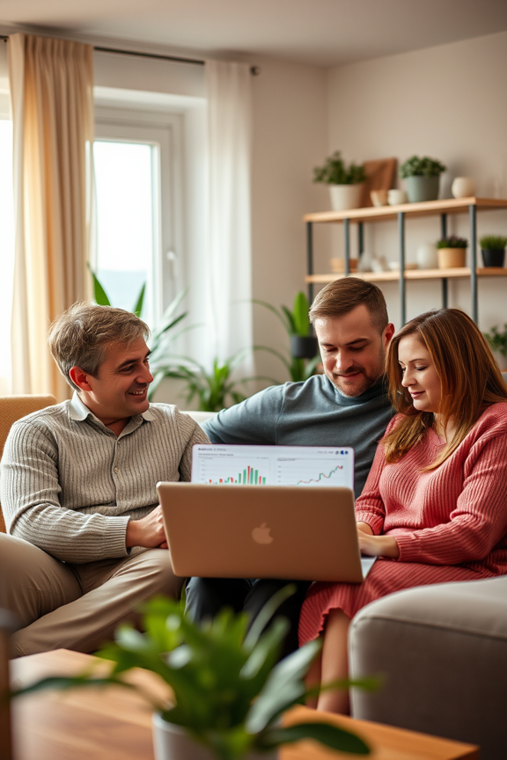
Введение - Идея проекта
Проблема:
Сложность ведения учета личных финансов
Отсутствие простых и бесплатных решений
Необходимость анализа расходов и доходов
Решение:
Создать интуитивно понятное приложение для:
Ежедневного учета финансовых операций
Автоматического расчета балансов
Визуализации данных о расходах
Формирования отчетов за периоды
Целевая аудитория:
Студенты, семьи, фрилансеры –
все, кто хочет контролировать личные финансы

Slide 3
Основные функции
Учет доходов и расходов по категориям
Управление несколькими счетами (основной + вклад)
Автоматический расчет балансов
Визуализация данных (диаграммы расходов)
Импорт/экспорт данных CSV
Формирование квартальных и годовых отчетов

Slide 4
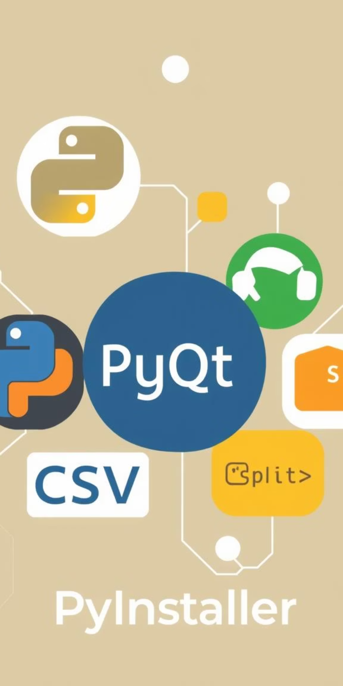
Технологии и инструменты
Технологический стек:
Преимущества выбора:
🐍 Python 3.8+ - основной язык разработки
Богатая библиотека компонентов UI
🎨 PyQt6 - современная GUI библиотека
Простота распространения (один EXE файл)
💾 SQLite3 - встроенная база данных
📊 CSV - формат хранения пользовательских данных

Slide 5
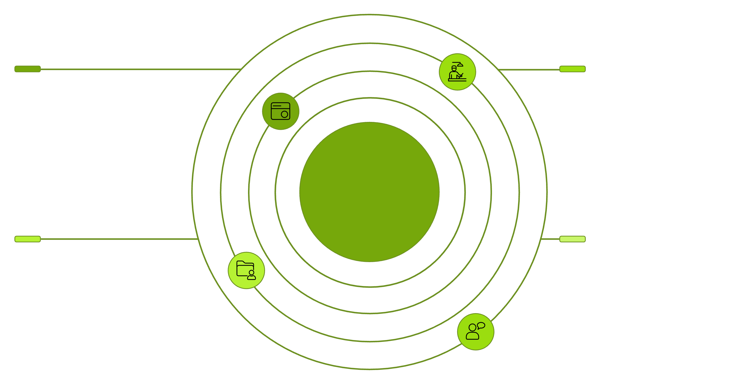




Архитектура приложения
Основные классы системы:
MainMenu - главное меню и навигация MainAccountingWindow - основное рабочее окно DatabaseManager - управление данными (CSV + SQLite) ChartDialog - визуализация диаграмм
Архитектурный подход:
Интерфейс (PyQt6 виджеты)
Данные (CSV + SQLite)
Интерфейс
Бизнес-логика
MainMenu и окна взаимодействуют с пользователем
MainAccountingWindow и диалоги обрабатывают логику
Классы приложения
Данные
Диалоги
DatabaseManager хранит и загружает CSV/SQLite
ChartDialog и InitialBalanceDialog используют слои

Slide 6
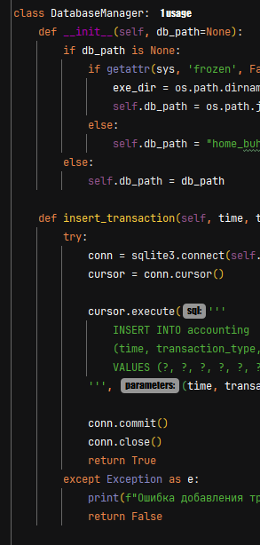
Особенности реализации
Инновационные решения:
Пользовательский опыт:
Двухуровневое хранение - CSV для пользователя + SQLite для системы
Интуитивный интерфейс
Встроенная справка и валидация
Валидация данных - проверка корректности в реальном времени
Быстрый доступ к последним данным
Система слияния отчетов - объединение данных за периоды
Кастомная визуализация - диаграммы средствами QPainter

Slide 7
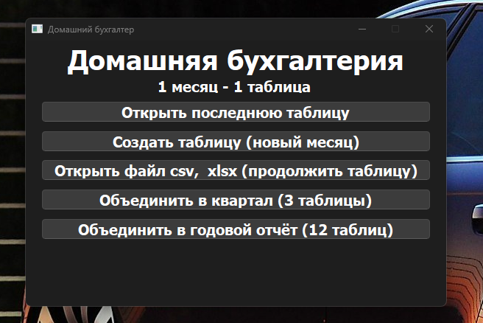
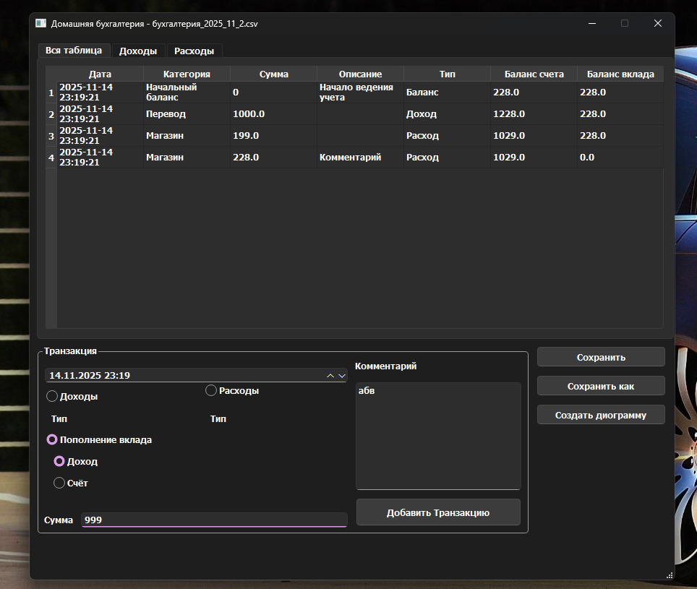
Интерфейс приложения
Главное меню:
Создание новых таблиц
Открытие существующих файлов
Объединение отчетов за периоды
Быстрый доступ к последней таблице
Рабочее окно:
Форма ввода транзакций
Табличное представление данных
Фильтрация по типам операций
Визуализация статистики
Управление сохранением

Slide 8

Спасибо за внимание!
Надеемся, что Домашний бухгалтер станет вашим незаменимым помощником в управлении личными финансами.
Ссылка для скачивания

